Slide 1


大模型：分布式训练
Megatron-LM
ZOMI

Slide 2
大模型业务全流程
数据 & 模型算法
模型训练 & 微调
模型验证 & 推理部署
2. 数据处理
4. 模型训练
6. 模型微调
7. 模型验证
开源
数据
数据
预处理
向量
数据库
混合精度
梯度检查
梯度累积
…
全参微调
下游
任务
测评
标准
bench
mark
3. 模型算法
5. 分布式并行
低参微调
8. 推理与智能体
LLM模型
架构
多模态
一切皆Tokens
训练集群稳定性
指令微调
量化
压缩
推理
加速
9. Agent
智能体
1. AI 集群建设
计算、存储、网络
AI 集群机房建设
AI 集群上线与运维
集群算力准备

Slide 3
大模型系列 – 分布式训练加速
具体内容
分布式加速库：业界常用分布式加速库 & 作用
DeepSpeed 特性：基本概念 - 整体框架 – Zero-1/2/3 – ZeRO-Offload – ZeRO-Infinity
Megatron 特性：总体介绍 – 整体流程 – 并行配置 – DP – TP – PP
DeepSpeed 的昇腾迁移：原生使用，不需要单独处理
Megatron-LM 的昇腾迁移：使用 Patch 方式进行替换
AscendSpeed 前移 Qwen 72B

Slide 4
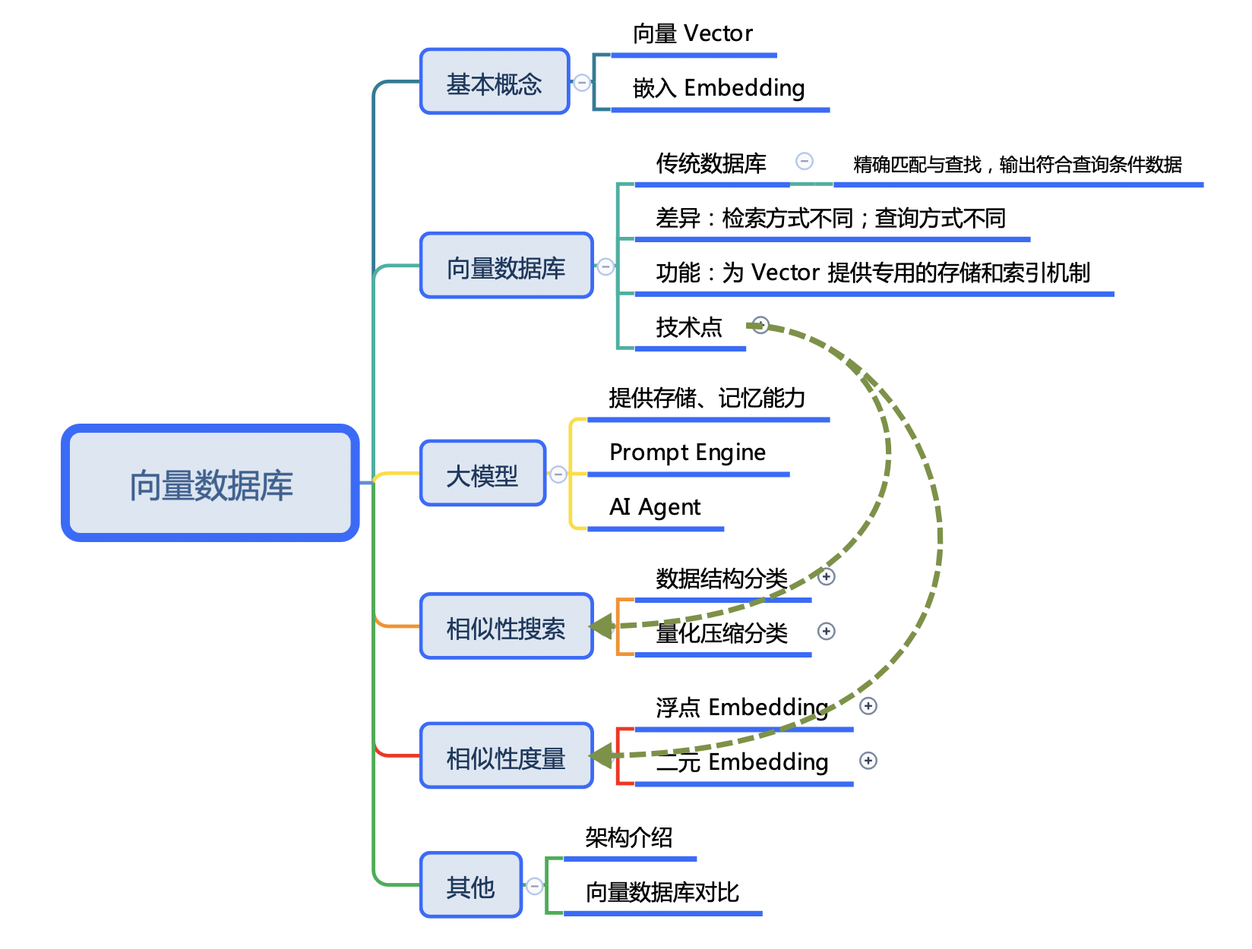
大模型系列 – 分布式训练加速

Slide 5
分布式并行意义
深度学习训练耗时：
训练耗时 = 训练数据规模 x 单步计算量 / 计算速率
模型相关，相对固定
可变因素
计算速率：
计算速率 = 单设备计算速率 x 设备数 x 多设备并行效率（加速比）
Moore定律+算法优化
可变因素

Slide 6
分布式并行意义
深度学习训练耗时：
训练耗时 = 训练数据规模 x 单步计算量 / 计算速率
模型相关，相对固定
可变因素
计算速率：
计算速率 = 单设备计算速率 x 设备数 x 多设备并行效率（加速比）
混合精度
算子融合
梯度累加
服务器架构
通信拓扑优化
数据并行
模型并行
流水并行

Slide 7
2. Megatron-LM
https://github.com/NVIDIA/Megatron-LM
Megatron-LM: Training Multi-Billion Parameter Language Models Using Model Parallelism
Efficient Large-Scale Language Model Training on GPU Clusters Using Megatron-LM
Reducing Activation Recomputation in Large Transformer Models

Slide 8
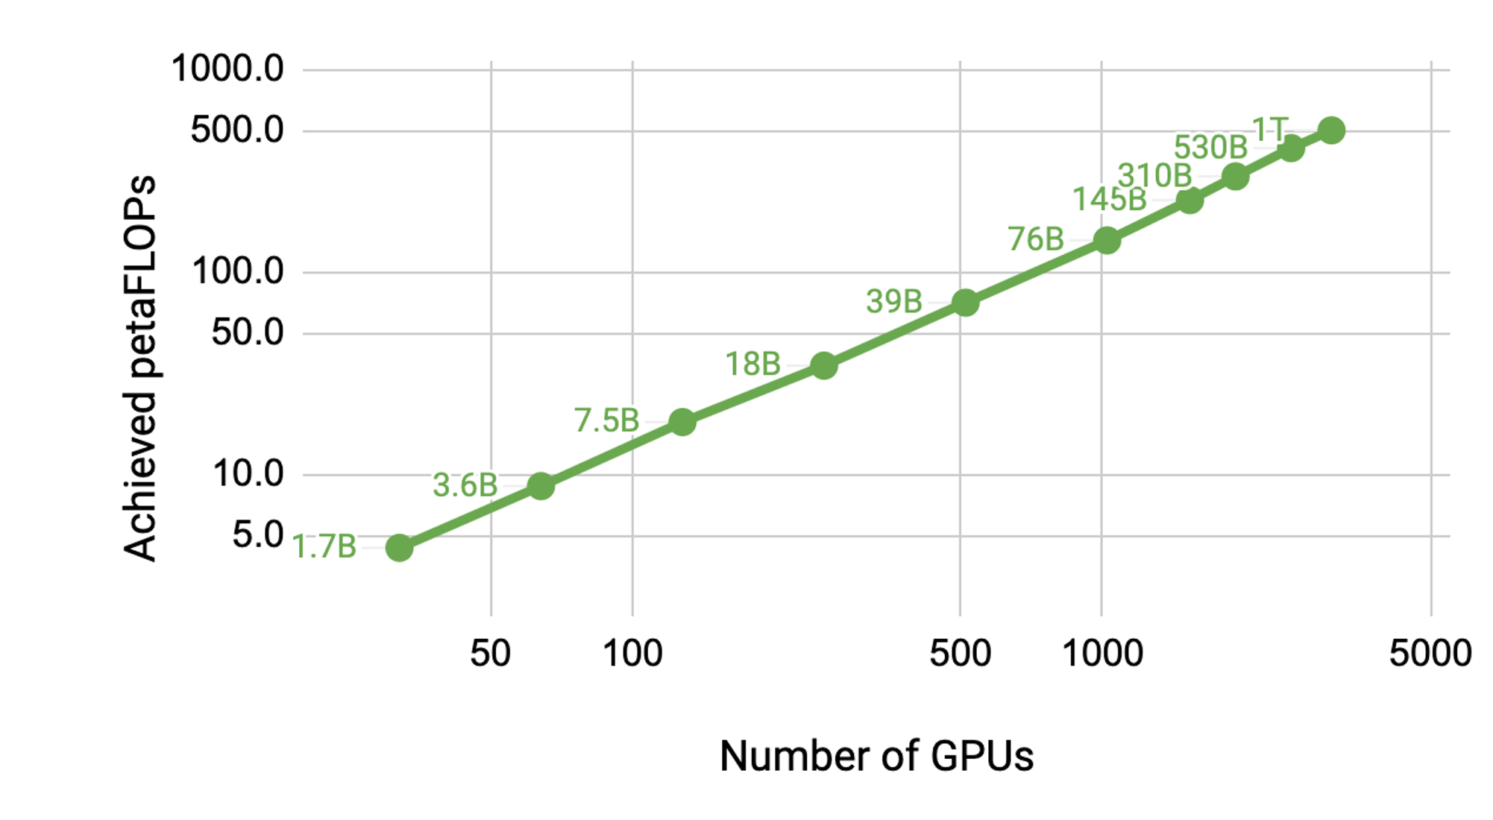
Megatron-LM Achieve

Slide 9
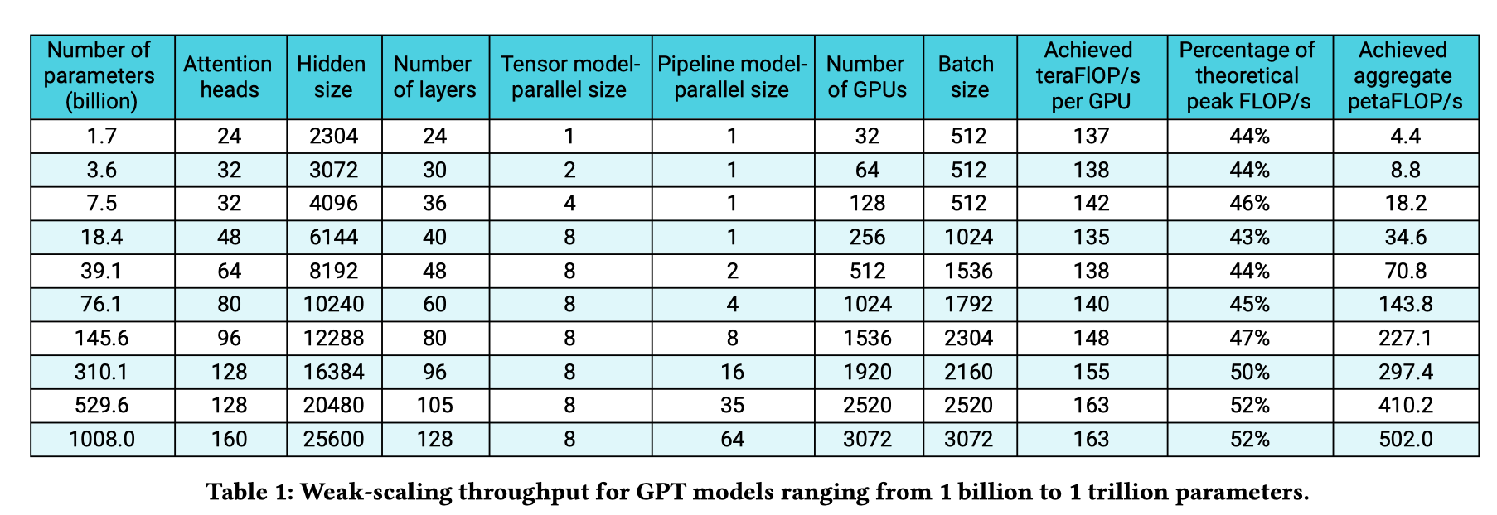
Megatron-LM Achieve

Slide 10
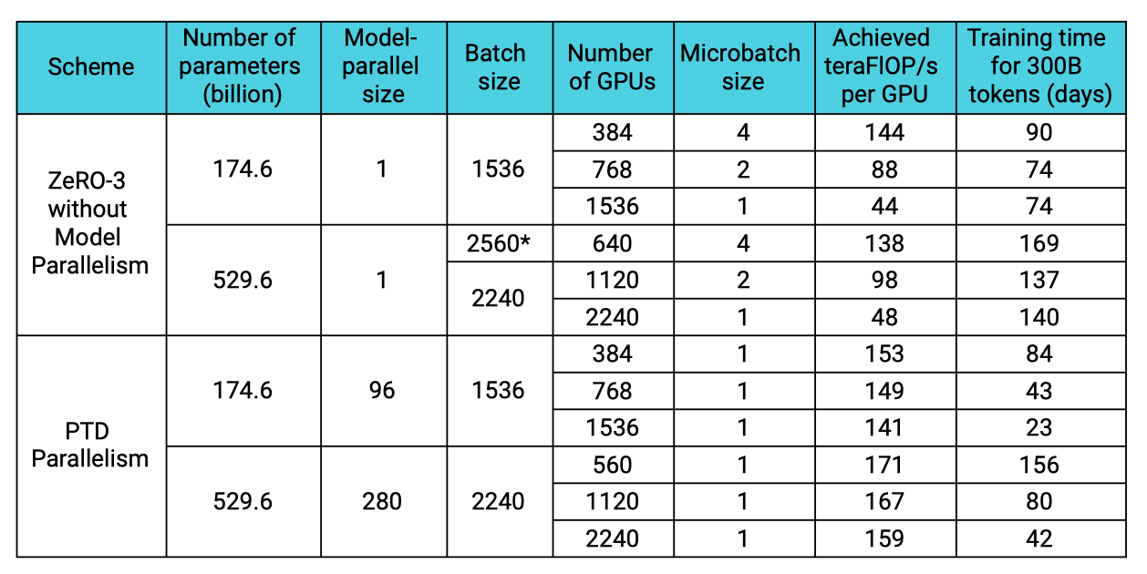
Megatron-LM Achieve

Slide 11
Megatron-LM Achieve
要实现在 AI 集群高吞吐量，需要在多个方面进行创新和精心设计：
高效计算核（kernel）实现，基于计算操作 compute-bound 而非内存绑定 memory-bound
对网络模型进行多维并行 PTD，以减少网络发送的字节数，提升模型利用率 MFU
特定通信域优化和高速硬件互联

Slide 12
PTD：Data parallelism
Data parallelism, DP
Distribution Data Parallel, DDP
Fully Sharded Data Parallel, FSDP

Slide 13
PTD：Data parallelism
Divide parameters in the layer into different devices, which we called tensor model parallelism
张量并行：将计算图中的层内的参数切分到不同设备，即层内并行

Slide 14
PTD：Data parallelism
Model divided layers into different devices, which we called pipeline parallelism
流水并行：按模型layer层切分到不同设备，即层间并行

Slide 15
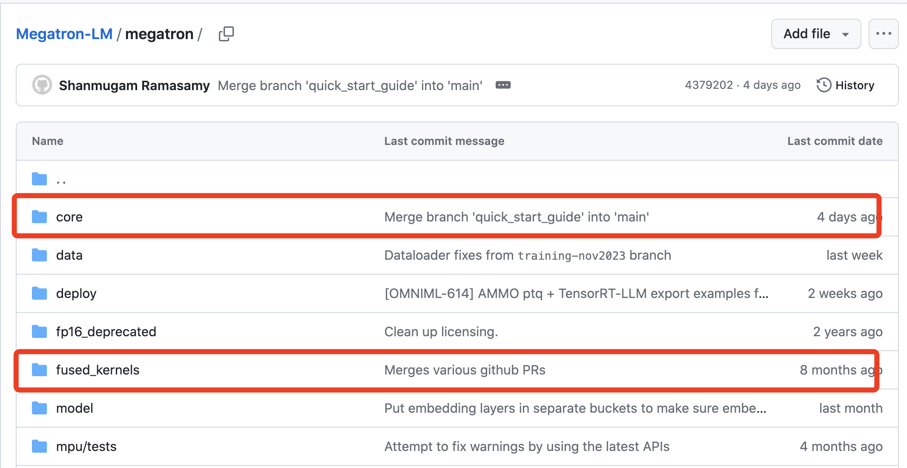
Megatron-LM Code

Slide 16
2.1 Megatron-LM
整体代码架构

Slide 17
Step1：启动
分布式启动
启动脚本在 examples/pretrain_bert_distributed.sh，其利用了 torch.distributed.launch 来启动多个进程。具体业务代码是 pretrain_bert.py。
因为 GPUS_PER_NODE 是8，所以 nproc_per_node 是8，这样，在本机上就启动了8个进程，每个进程之中含有模型的一部分。进程的 rank 是被 torch.distributed.launch 调用 elastic 自动分配的。

Slide 18
Step1：启动
构造基础
获取模型
model_provider返回模型普通版本（vanilla version）。所谓vanilla，我们指的是一个简单的cpu模型，没有 fp16或 ddp，但是已经被 Megatron 改造为并行的版本。
获取数据集
train_valid_test_datasets_provider 接受train/valid/test数据集的大小，返回 “train，valid，test” 数据集。
步进函数
forward_step 接受“数据迭代器”和“模型”，并返回“loss”标量，该标量带有一个字典，其中key:value是希望在训练期间监视信息，例如“lm loss:value”。

Slide 19
Step1：启动
构造基础
广播数据
forward_step 会调用 get_batch 获取batch 数据，其内部会从迭代器获取数据，然后使用broadcast_data函数把输入数据从 rank 0 广播到所有tensor-model-parallel 其他 ranks之上。

Slide 20
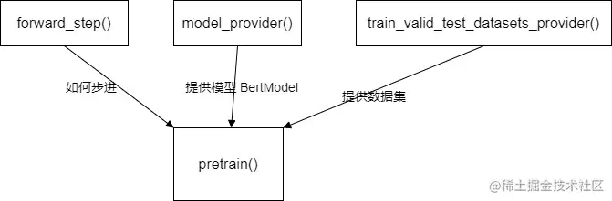
Step1：启动
逻辑图具体如下，三个不同的函数分别为预训练提供不同的功能输入，做到了解耦。

Slide 21
Step2： Pretrain 函数
初始化Megatron。
使用model_provider设置模型、优化器和lr计划。
调用train_val_test_data_provider以获取train/val/test数据集。
使用forward_step_func训练模型。

Slide 22
Step3： 初始化
initialize_megatron
initialize_megatron 设置全局变量，初始化分布式环境等。

Slide 23
Step3： 初始化
初始化分布式环境：
_initialize_distributed() 位于 megatron/initialize.py：
调用 torch.distributed.init_process_group 初始化分布式环境
调用 mpu.initialize_model_parallel 来设置模型并行，数据并行等各种进程组
创建完worker进程之后，程序需要知道哪些进程在训练同一个模型，torch.distributed.init_process_group 就实现了这个功能。
torch.distributed.init_process_group 会生成一个进程组，同组内进程训练同一个模型，也能确定用什么方式进行通信。
进程组会给组内每个进程一个序号，就是gloabl rank，如果是多机并行，每个机器创建的进程之间也有一个序号，就是 local rank。如果是单机多卡并行，local rank 和 global rank是一致的。

Slide 24
Step3： 初始化
初始化进程组全局变量：
_initialize_distributed() 位于 megatron/initialize.py：
调用 torch.distributed.init_process_group 初始化分布式环境
调用 mpu.initialize_model_parallel 来设置模型并行，数据并行等各种进程组
创建完worker进程之后，程序需要知道哪些进程在训练同一个模型，torch.distributed.init_process_group 就实现了这个功能。
torch.distributed.init_process_group 会生成一个进程组，同组内进程训练同一个模型，也能确定用什么方式进行通信。
进程组会给组内每个进程一个序号，就是gloabl rank，如果是多机并行，每个机器创建的进程之间也有一个序号，就是 local rank。如果是单机多卡并行，local rank 和 global rank是一致的

Slide 25
Step3： 初始化
初始化进程组全局变量：
调用 mpu.initialize_model_parallel 设置MP、DP等进程组，每个 rank 对应进程都有自己全局变量
_TENSOR_MODEL_PARALLEL_GROUP ：当前 rank 所属的 Intra-layer model parallel group，TP 进程组。
_PIPELINE_MODEL_PARALLEL_GROUP ：当前 rank 所属的Intra-layer model parallel group，PP进程组。
_MODEL_PARALLEL_GROUP ：当前 rank 所属于MP进程组，包括了 TP 和 PP。
_EMBEDDING_GROUP ： Embedding 并行对应进程组。
_DATA_PARALLEL_GROUP ：当前 rank 所属的 DP 进程组。

Slide 26
Step4：设置模型
setup_model_and_optimizer：设置模型和优化器，其中重点是get_model
GPTModel：其主要调用了 get_language_model
语言模型： get_language_model 会获取一个 TransformerLanguageModel
TransformerLanguageModel 就是具体的语言模型，其中重要的是 ParallelTransformer。这里会依据传入的配置来进行生成。
如果是第一层，即有 pre_process，则会加入 embedding layer。
如果是中间层，则会根据 encoder 还是 decoder 来生成对应的 ParallelTransformer。
如果是最后一层，即有 post_process，则会加入 Pooler，在外层 BertModel 也会有对应处理。

Slide 27
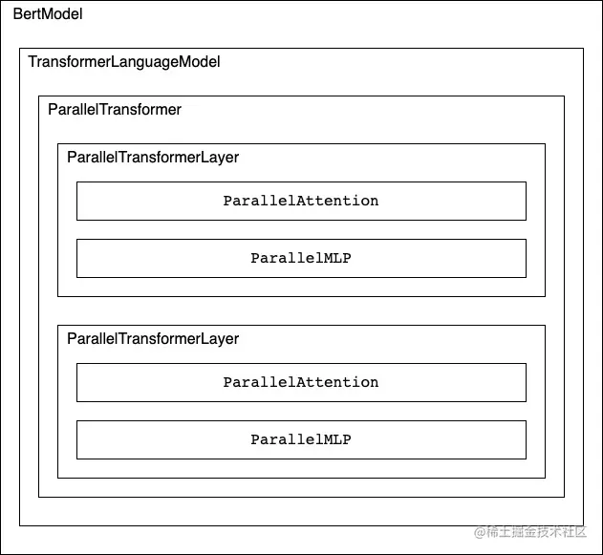
Step4：设置模型
ParallelTransformer：会调用 ParallelTransformerLayer 生成具体的 Transformer层， ParallelTransformer 包括多个 Transformer，其中每层 Transformer 是一个 ParallelTransformerLayer。

Slide 28
Step4：设置模型
ParallelTransformer：会调用 ParallelTransformerLayer 生成具体的 Transformer层， ParallelTransformer 包括多个 Transformer，其中每层 Transformer 是一个 ParallelTransformerLayer。
get_num_layers：获取层数，即获取本模型在并行处理状况下，应该拥有多少层
get_pipeline_model_parallel_world_size：获取本流水线组world size数目，就是流水线深度
前向传播： ParallelTransformerLayer 的 forward 方法

Slide 29
Step4：设置模型
get_model： GPT 中含多层 transformer，直接按照层数切分，每层相同 Transformer layer。分布式并行启动了 N 个进程，每个进程里面有一个子模型，即原始 GPT 模型部分层。但怎么知道每个子模型包含了多少层？ → 通过 initialize_megatron() 建立的进程组，get_model() 会依据目前进程组情况进行处理。单个进程内模型获取如下：
如果有 virtual 设置，遍历 virtual size，生成对应数模型 GPTModel
否则是 encoder_and_decoder，则对 split 进行配置
设置 tensor model parallel 属性
把模型放置到 GPU 之上
如果需要数据并行，则配置DDP

Slide 30
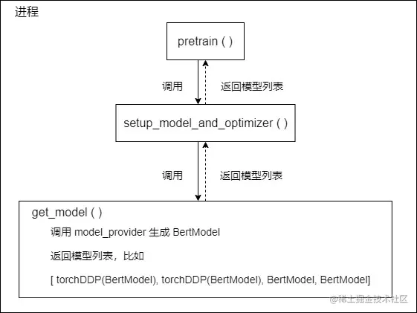
Step4：设置模型
get_model： 分布式并行启动了 N 个进程，每个进程里面有一个子模型，即原始 GPT 模型部分层。通过 initialize_megatron() 建立的进程组，get_model() 会依据目前进程组情况进行处理。

Slide 31
Step5：数据并行
设置数据： build_train_valid_test_data_iterators() 对数据进行处理，提供 train()/valid()/test() 不同数据集
分布式数据DDP： Megatron-LM 中单独实现分布式数据并行 DistributedDataParallel()
使用连续内存来存储和累积梯度，每一种类型的张量属于一个统一的内存，可以统一执行 allreduce
__init__() 初始化目的是把同类型梯度连续存储
MemoryBuffer() 是内存抽象
_make_param_hook() 用于拷贝梯度
zero_grad_buffer() 用于将buffer清零

Slide 32
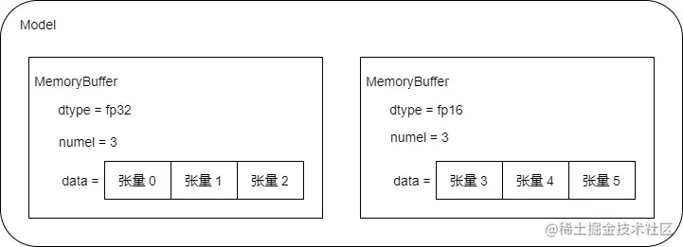
Step5：数据并行
分布式数据DDP： Megatron-LM 中单独实现分布式数据并行 DistributedDataParallel()
e.g. 假设模型有6个参数，3个 fp32，3 个 fp16，被组合成两个连续内存 MemoryBuffer

Slide 33
Step5：数据并行
分布式数据DDP： Megatron-LM 中单独实现分布式数据并行 DistributedDataParallel()
e.g. 假设模型有6个参数，3个 fp32，3 个 fp16，被组合成两个连续内存 MemoryBuffer

Slide 34
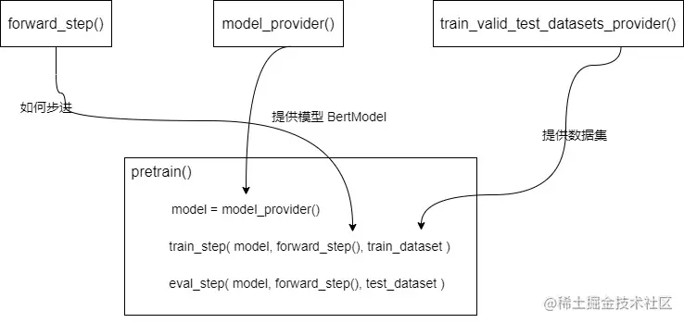
Step6：模型训练
训练step：train_step() 获取 get_forward_backward_func() 得到 schedule，因为是流水线并行，所以需要 schedule 如何具体训练
获取schedule： get_forward_backward_func 获取 pipeline 的schedule，这里分为 flush 和 interleaving 两种。

Slide 35
